Slide 1
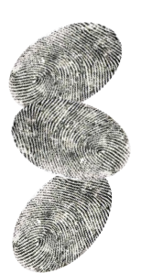
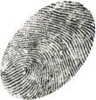
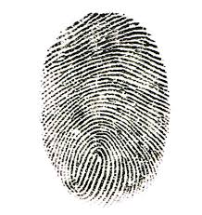
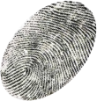
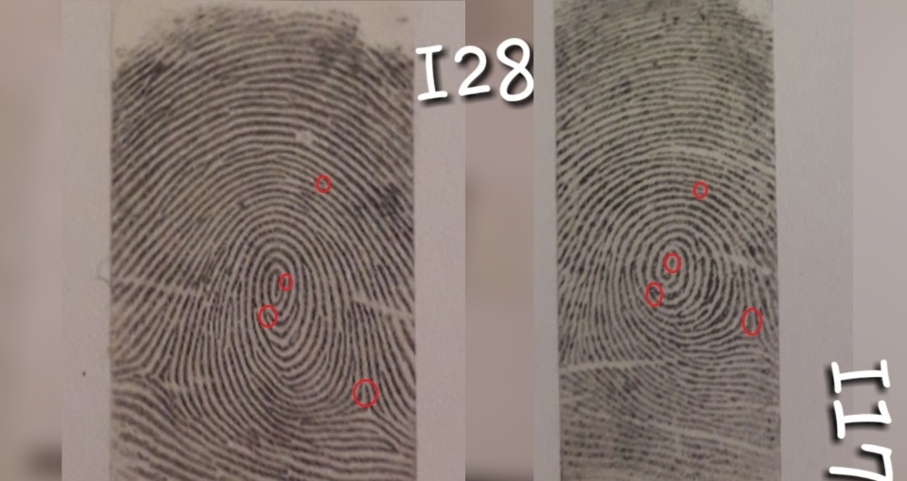
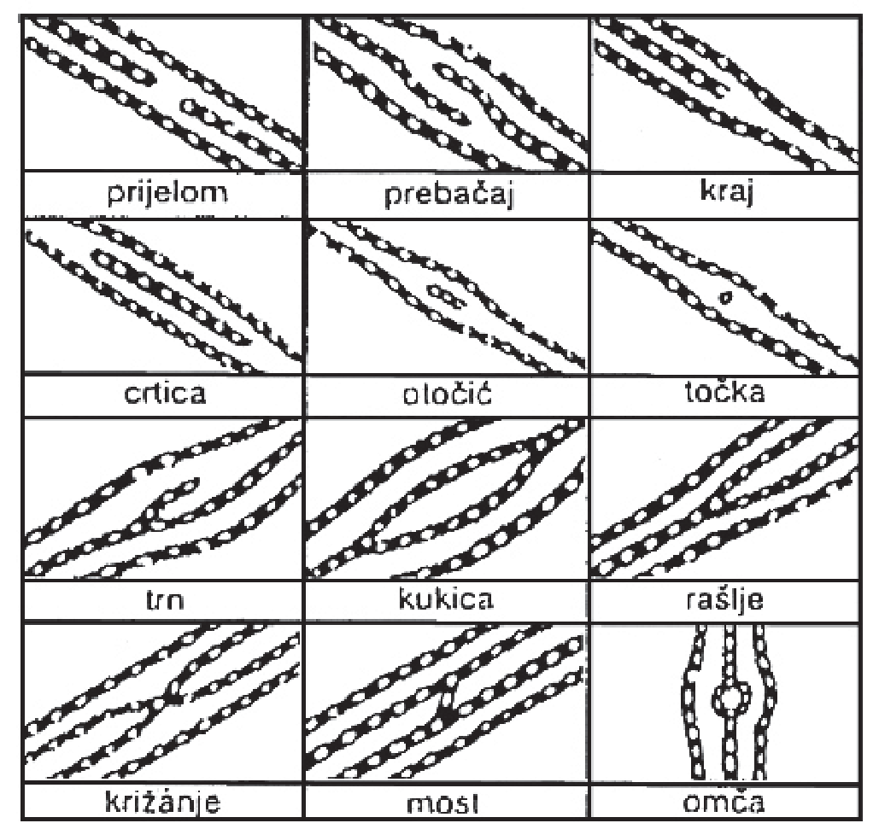
NASLJEĐUJEMO LI OTISKE PRSTIJU?
Ines Sataić, 7. razred Nicol Eršeg, 8. razred
MENTOR: Dunja Valenčak, mag. bio.
Osnovna škola Fran Koncelak Drnje
UVOD
CILJ ISTRAŽIVANJA :
Cilj je istraživanja ispitati kolike su podudarnosti između roditelja i djece u otiscima prstiju te između jednojajčanih blizanaca i utvrditi:
- u kojem su postotku prisutne podudarnosti unutar obitelji u obliku otisaka i naknadno u broju minucija
- postoji li veća tendencija u poklapanju u tipu otisaka s majkama ili očevima
- jesu li prisutna poklapanja među jednojajčanim blizancima.
IDEJA:
Na biološkoj smo grupi istraživali otiske prstiju i imali
predavanje kriminalista Roka Barića, pa nas je zanimalo
jesu li otisci prstiju nasljedni.
PRETPOSTAVKA:
Postoje podudaranja između roditelja i djece.
RASPRAVA
Otisci su prstiju uzorci izbočina i udubljenja na jagodicama prstiju koje stručno nazivamo – papilarne linije. Raspored papilarnih linija na pousmini ovisi o rasporedu žlijezda znojnica, živaca, krvnih žila i masnih stanica u usmini kože. Taj raspored rezultat je stvaranja i sazrijevanja kože tijekom prenatalnog razvoja (Raven i Johnson, 1992). Već u četrnaestom tjednu trudnoće na dlanovima fetusa vidljive su u potpunosti oblikovane papilarne linije (Okajima, 1982) koje se ne mijenjaju tijekom cijelog života osim u slučaju traume.
Analizom dobivenih rezultata utvrđeno je da je najučestaliji tip otiska petlja, zastupljen s 46.47 % što se podudara s rezultatima drugih istraživanja ( Holt 1968.), a sljedeći po učestalosti je tip kruga, prisutan kod 34.61 % osoba. Otisak tipa luk prisutan je kod svega 18.68 % analiziranih otisaka prstiju. Rezultati ukazuju na to da bi zbog učestalije pojave otisci tipa petlja i krug mogli biti dominantniji u odnosu na tip luka, no to bi svakako trebalo utvrditi dodatnim istraživanjem. Zastupljenost tipa otisaka po spolovima ne odstupa od generalne zastupljenosti otisaka prstiju te je najučestaliji tip otiska i kod muškaraca i žena petlja. Tip petlje je ustanovljen kod 48.93 % žena te 41.48 % muškaraca. Na temelju tih rezultata možemo zaključiti da tip otiska ne ovisi o spolu osobe te ne postoji učestalija pojava određenog tipa otisaka kod pojedinog spola.
Slika 1 Razvoj papilarnih linija na prstu fetusa (izvor: Wertheim i Maceo (2002))
Zabilježeno je 41 podudaranje u tipu otisaka između majki i djece (95.34 %) te 38 podudaranja između očeva i djece (95 %). Tako visoki postoci podudaranja u tipu otisaka između roditelja i djece pokazuju da su otisci prstiju određeni genima. Kako između oba roditelja i djece prisutno podudaranje u tipu otisaka i to u visokim postocima, možemo zaključiti da nasljeđivanje otisaka prstiju nije spolno vezano te da isto tako nije uvjetovano mitohondrijskom DNA.
Daktiloskopija je znanost koja proučava otiske prstiju. U razvoju znanosti veliku je ulogu imao Hrvat Ivan Vučetić po kojem ime nosi Centar za forenzična ispitivanja, istraživanja i vještačenja „Ivan Vučetić“.
U samim počecima daktiloskopije za potrebe utvrđivanja identiteta osoba analiziralo se svih deset prstiju. Zbog pojednostavljivanja samog procesa identifikacije, ali i zbog nedostataka uzoraka za usporedbu, 1929. Battley i Cherrill razvili su metodu kojom je analiza jednog prsta dovoljna za utvrđivanje identiteta. Metoda se zasniva na klasificiranju otiska u jedan od tri osnovna oblika te analizi anatomskih karakteristika papilarnih linija.
REZULTATI
Analizom tipa otiska utvrđeno je 79 slučajeva podudaranja u tipu otiska između roditelja i djece. Kod 12 parova utvrđeno je poklapanje u minucijama, a najveći broj je podudaranja zabilježen između oca i kćeri i to podudaranje u 4 minucije (Slika 8). Od ukupnog broja parova, koji se poklapaju u minucijama, njih 9 je između očeva i djece, a 3 između majki i djece.
Tablica 1 Zastupljenost tipova otisaka prstiju
Razlikujemo tri osnovna oblika otisaka:
- oblik kruga odnosno vrtloga
- oblik luka
- oblik petlje.
TIP OTISKA | UKUPNO ZABILJEŽENO | IZRAŽENO U POSTOCIMA | PRISUTNO KOD ŽENSKOG SPOLA | IZRAŽENO U POSTOCIMA | PRISUTNO KOD MUŠKOG SPOLA | IZRAŽENO U POSTOCIMA
LUK | 34 | 18.68 % | 14 | 14.89 % | 20 | 21.27 %
KRUG | 63 | 34.61 % | 32 | 34.04 % | 31 | 32.97 %
PETLJA | 85 | 46.47 % | 46 | 48.93 % | 39 | 41.48 %
Slika 2 Tri osnovna oblika otisaka prstiju redom s lijeva na desno: vrtlog, luk, petlja (izvor: fbi.gov)
Slika 4 Podudarnosti u tipu otisaka između majka i djece
Slika 5 Podudarnosti u tipu otisaka između očeva i djece
METODE RADA
Istraživanjem su obuhvaćeni učenici 7.-ih i 8.-ih razreda naše škole, odnosno njihove obitelji. Sudjelovalo je 47 obitelji točnije 188 osoba. Obitelji su različitog sastava, neke uključuju samo jednog roditelja, a pojedine samo jedno dijete po obitelji.
PRIKUPLJANJE OTISAKA
Postupak uzimanja otisaka: na masni se papir ucrta kvadratić površine 2 cm² i ispuni grafitnom olovkom kako bi bio što tamniji. Odreže se komadić selotejpa. Položi se kažiprst u središte iscrtanog kvadratića te prst lagano zarotira s jedne i druge bočne strane kako bi primio što više boje. Na kažiprst se nalijepi komad selotejpa. Potom se selotejp ukloni i zalijepi na prazan bijeli papir. Svakom uzetom otisku dodjeljena je šifra te podaci uneseni u Excel tablicu.
ANALIZA OTISAKA
Svaki je otisak poslikan mobitelom te fotografija označena šifrom otiska. Sve fotografije otisaka su uvećane i isprintane radi lakše analize. Prvi korak analize bio je odrediti o kojem se obliku otiska prsta radi. Kod poklapanja dvaju otisaka, unutar jedne obitelji, pristupano je daljnjoj analizi - analizi minucije. Na isprintanim fotografijama crvenim su markerom označavane minucije te uspoređivane s otiskom s kojim se podudaraju u tipu. Potom je utvrđivano u kojem se broju minucija podudaraju otisci.
Slika 8 Analiza minucija (brojevi na fotografijama su šifre otisaka, a crvenim krugovima označene su podudarne minucije)
Slika 6 Učestalost podudarnosti kod pojedinih tipova otisaka
JEDNOJAJČANI I DVOJAJČANI BLIZANCI
Tablica 2 Rezultati analize minucija
U istraživanju je sudjelovao jedan par jednojajčanih blizanaca muškog spola te jedan par ženskog spola. U oba slučaja utvrđeno je da oba blizanca imaju isti tip otiska te su utvrđena preklapanja u minucijama. Blizanci muškog spola imaju otiske tipa petlja kao i blizanke ženskog spola. Analizom minucija između otisaka blizanaca kod muškog para utvrđeno je 6 poklapanja u minucijama. Kako bismo isključili mogućnost da su otisci prstiju jednojajčanih blizanaca u tolikoj mjeri slični zbog toga što su bili izloženi sličnim uvjetima tijekom razvoja u maternici, u istraživanje je uključen i jedan par dvojajčanih blizanaca. Kod dvojajčanih blizanaca postoji poklapanje u tipu otiska, ali ne i poklapanje u minucijama. Dvojajčani su blizanci genetski slični kao i sva ostala djeca istih roditelja i unatoč tome što su bili izloženi sličnim uvjetima u maternici oni ne pokazuju toliku sličnost između otisaka prstiju kao jednojajčani blizanci. To samo dodatno potvrđuje da su otisci prstiju genetski uvjetovani. Rezultati koje smo dobili potvrđuju hipotezu o nasljeđivanju otisaka prstiju.
BROJ PODUDARIH MINUCIJA | PODUDARANJA MINUCIJA KOD MAJKI I SINOVA | PODUDARANJA MINUCIJA KOD MAJKI I KĆERI | PODUDARANJA MINUCIJA KOD OČEVA I SINOVA | PODUDARANJA MINUCIJA KOD OČEVA I KĆER
1 |  |  | 1 | 3
2 | 1 | 2 | 3 | 1
3
4 |  |  |  | 1
JEDNOJAJČANI BLIZANCI
ZAKLJUČAK
Petlja - dominantno svojstvo, ne ovisi o spolu osobe.
Nasljeđivanje otisaka prstiju nije uvjetovano mitohondrijskom DNA.
Više podudaranja između očeva i djece.
Jednojajčani blizanci - zrcalni otisci.
Uvjeti u maternici ne određuju otisak prsta.
Otisci su određeni genima.
ZAKLJUČCI
Slika 7 Otisci prstiju muškog para jednojajčanih blizanaca
Kod oba para jednojajčanih blizanaca utvrđena su poklapanja u tipu otisaka. Jedan par jednojajčanih blizanaca muškog je spola (par 1) (Slika 4), a drugi ženskog spola (par 2). Kod oba para jednojajčanih blizanaca utvrđena su poklapanja u tipu otisaka. Analizom minucija utvrđen je veliki broj podudaranja. Kod muškog para utvrđeno je 6 poklapanja u minucijama, a kod ženskog para 4 podudaranja. Kod oba para blizanaca uočeno je da njihovi otisci izgledaju kao zrcalne slike.
Slika 3 Oblici minucija (izvor: mup.hr)

